Slide 1
YDL 2026 · Неделя 2 · Глава 5 (по Жерону)
Методы опорных векторов
(Support Vector Machines)
Линейная и нелинейная классификация, регрессия, ядерный трюк

Slide 2
Что такое SVM и зачем он нужен
•
Метод опорных векторов (SVM): мощная и универсальная модель.
•
Умеет: линейную и нелинейную классификацию, регрессию, даже выявление выбросов.
•
Сильная сторона: сложные наборы данных малого и среднего размера.
•
В этой главе: ключевые идеи, как пользоваться (sklearn) и как это устроено внутри.
•
Главный принцип SVM: искать границу с максимально широкой полосой между классами.

Slide 3
Линейная классификация SVM

Slide 4
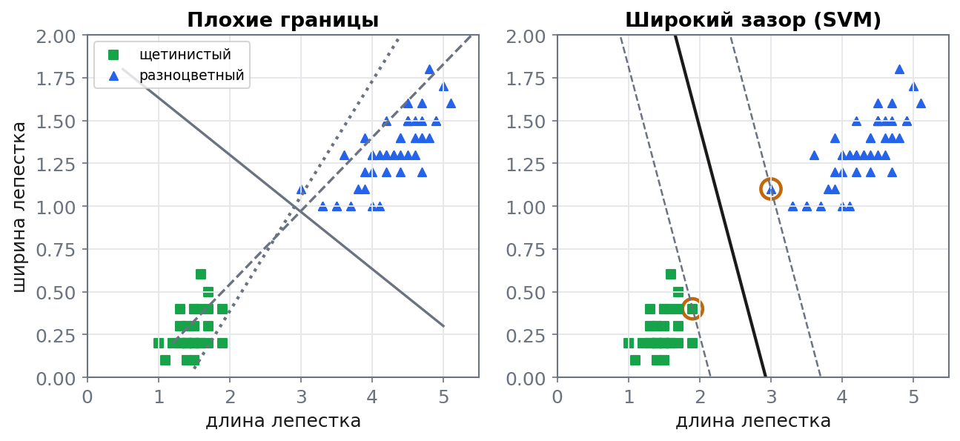
Классификация с широким зазором
Слева, границы трёх плохих классификаторов; справа, SVM с самой широкой полосой. Данные: ирисы (sklearn).

Slide 5
Опорные векторы и зазор
•
SVM строит самую широкую полосу (large margin) между классами.
•
Граница полностью определяется образцами по краям полосы.
•
Эти образцы называются опорными векторами (support vectors), на графике обведены оранжевым.
•
Добавление точек вне полосы границу не меняет.
•
Важно: SVM чувствителен к масштабу признаков, обязательно масштабируйте.

Slide 6
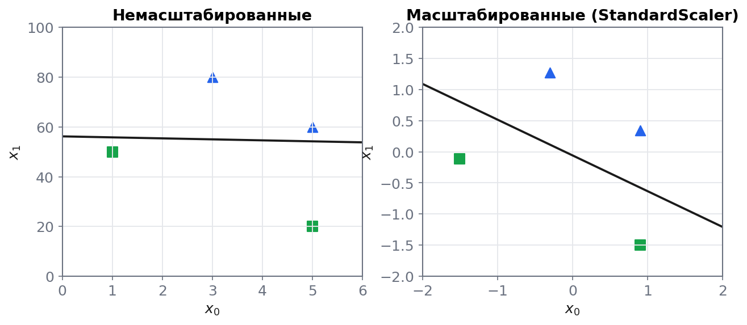
Чувствительность к масштабу признаков
Слева вертикальная ось «крупнее» горизонтальной, полоса почти горизонтальна. Справа после StandardScaler граница адекватна.

Slide 7
Жёсткий и мягкий зазор

Slide 8
Жёсткий зазор vs мягкий зазор
Жёсткий зазор (hard margin)
Мягкий зазор (soft margin)
•
Все образцы строго вне полосы.
•
Баланс: широкая полоса против числа нарушений.
•
Проблема 1: работает только при линейной сепарабельности.
•
Управляется гиперпараметром C.
•
Проблема 2: очень чувствителен к выбросам.
•
малое C, шире полоса, больше нарушений; большое C, уже полоса, меньше нарушений.

Slide 9
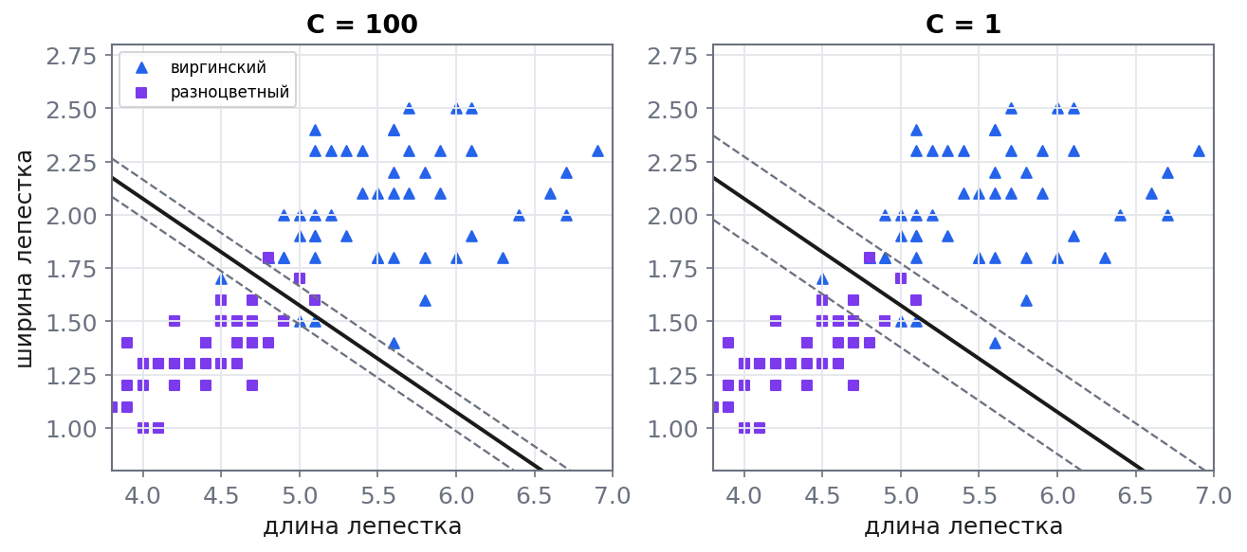
Гиперпараметр C: компромисс
C=100: меньше нарушений, узкая полоса. C=1: шире полоса, но больше точек на ней (часто лучше обобщается).

Slide 10
Код: линейный SVM в Scikit-Learn
from sklearn.svm import LinearSVC from sklearn.preprocessing import StandardScaler from sklearn.pipeline import Pipeline svm_clf = Pipeline([ ("scaler", StandardScaler()), ("linear_svc", LinearSVC(C=1, loss="hinge")), ]) svm_clf.fit(X, y) svm_clf.predict([[5.5, 1.7]]) # -> array([1.])

Slide 11
Тонкости LinearSVC
•
В отличие от логистической регрессии, SVM не выдаёт вероятности классов.
•
LinearSVC регуляризирует член смещения, поэтому данные нужно центрировать (StandardScaler делает это).
•
Установите loss="hinge" явно, это не значение по умолчанию.
•
Альтернативы: SVC(kernel="linear") (медленнее), SGDClassifier(loss="hinge") (для огромных и потоковых данных).
•
Если переобучается, уменьшайте C.

Slide 12
Нелинейная классификация SVM

Slide 13
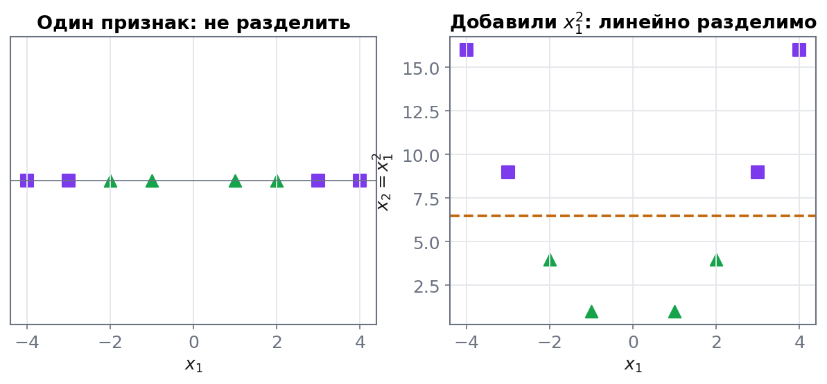
Идея: добавить признаки
Один признак x1 не разделить прямой. Добавляем x2 = x1², и набор становится линейно разделимым.

Slide 14
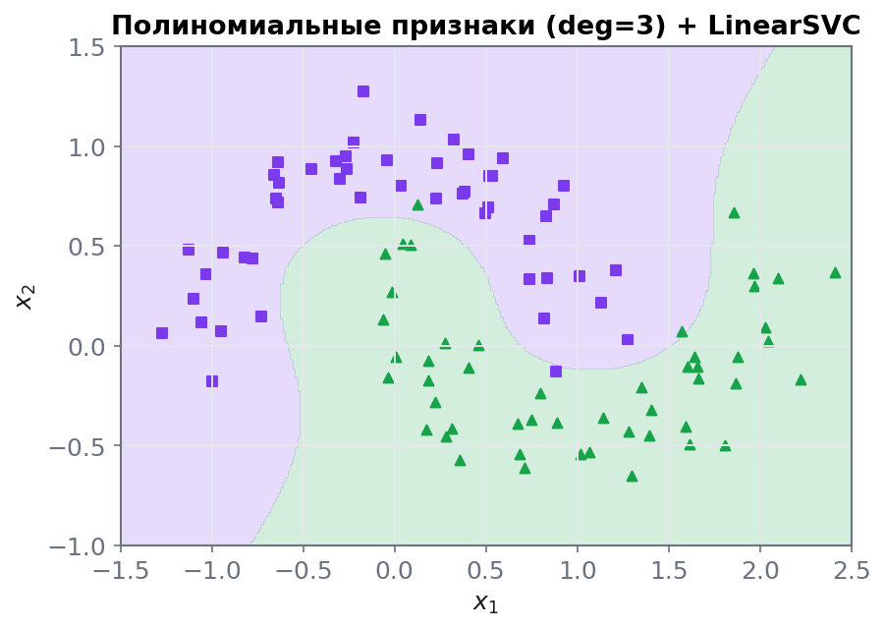
Полиномиальные признаки на наборе moons
•
PolynomialFeatures + LinearSVC.
•
Степень 3 порождает кривую границу решений.
•
Минус: при высокой степени признаков становится слишком много, модель медленная.
•
Решение этой проблемы, ядерный трюк.

Slide 15
Полиномиальное ядро и ядерный трюк
•
Ядерный трюк (kernel trick): тот же результат, как от множества полиномиальных признаков,
–
но без их фактического добавления, нет комбинаторного взрыва признаков.
•
Реализуется классом SVC(kernel="poly", degree=3, coef0=1, C=5).
•
coef0 управляет влиянием полиномов высокой степени против низкой.
•
Переобучение, снизьте степень; недообучение, повысьте степень.

Slide 16
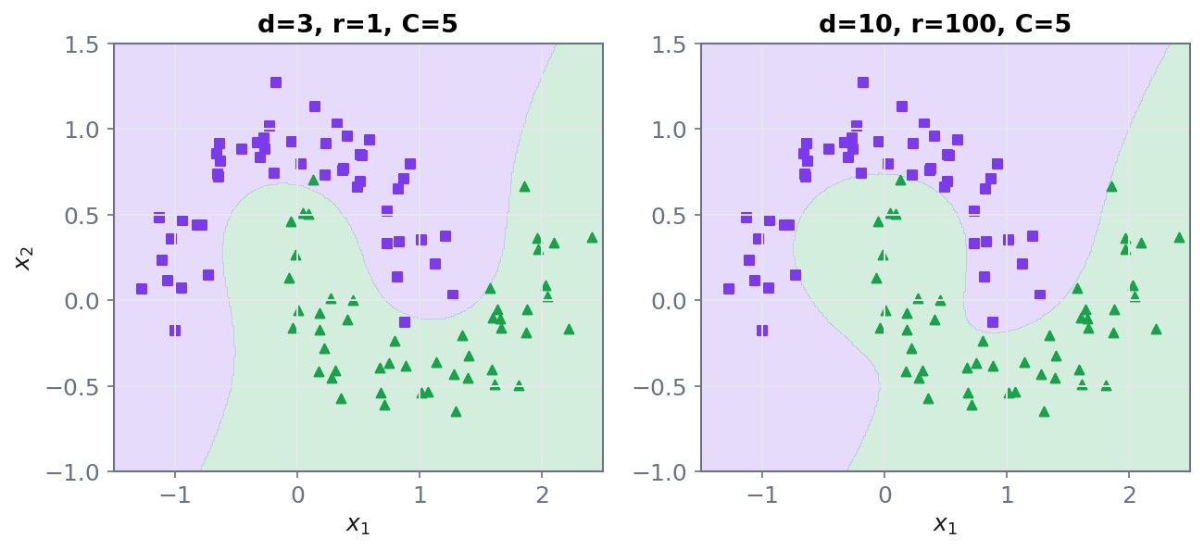
Полиномиальное ядро: степень 3 против 10
Слева ядро 3-й степени, справа 10-й. Высокая степень даёт более извилистую границу (риск переобучения).

Slide 17
Признаки близости и гауссово ядро RBF
•
Функция близости измеряет сходство образца с ориентиром (landmark).
•
Гауссова RBF: φ(x, ℓ) = exp(−γ‖x − ℓ‖²), колоколообразная от 0 до 1.
•
Простейший выбор ориентиров, по каждому образцу набора.
•
Ядро SVC(kernel="rbf", gamma=5, C=0.001) даёт это «бесплатно».
•
Проверено в Python: для образца x=−1 при γ=0.3 получаем x2≈0.74 и x3≈0.30.

Slide 18
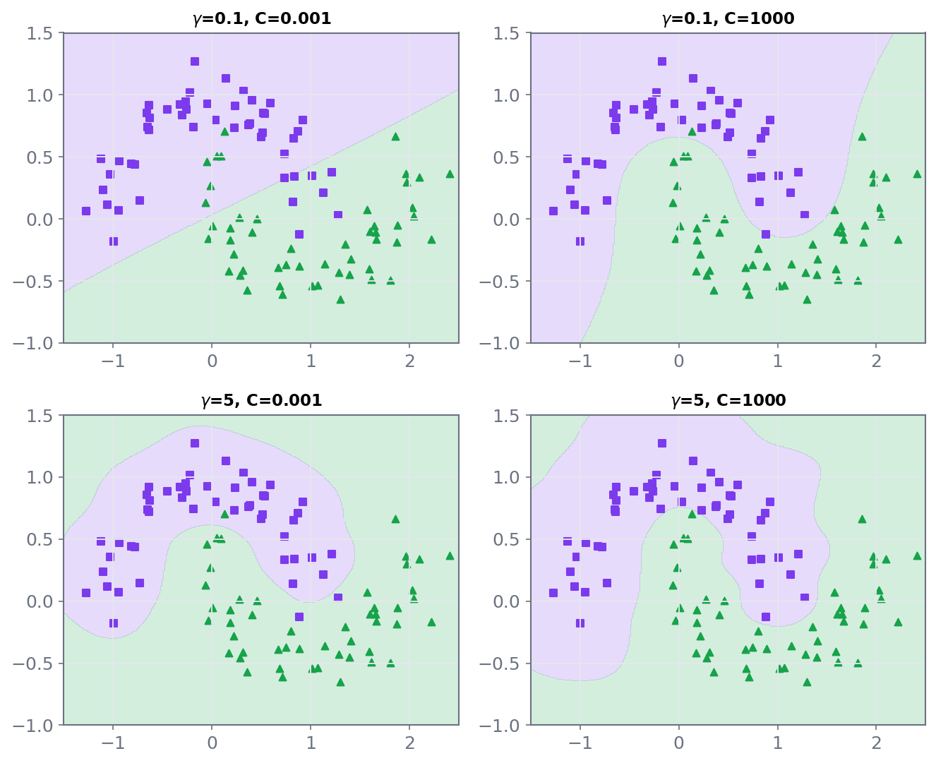
Гауссово ядро RBF: влияние γ и C
Большая γ, узкий колокол, извилистая граница (переобучение). Большое C, меньше регуляризации.

Slide 19
γ и C как регуляризация · выбор ядра
•
γ (gamma): больше, уже колокол, граница извилистее; меньше, глаже.
•
γ действует как регуляризация: переобучение → уменьшить γ; недообучение → увеличить.
•
Правило выбора ядра: сначала линейное (особенно для больших/разреженных данных).
–
Затем гауссово RBF, оно работает хорошо в большинстве случаев.
•
Прочие ядра (строковые и т.п.), редко, под конкретную структуру данных.

Slide 20
Вычислительная сложность классов SVM
Класс
Сложность обучения
Внеш. обучение
Масштаб.
Ядро
LinearSVC
O(m × n)
Нет
Да
Нет
SGDClassifier
O(m × n)
Да
Да
Нет
SVC
O(m²·n) … O(m³·n)
Нет
Да
Да
•
SVC использует libsvm: точен для нелинейных задач, но медленный при сотнях тысяч образцов.
•
LinearSVC (liblinear) масштабируется почти линейно.

Slide 21
Регрессия SVM

Slide 22
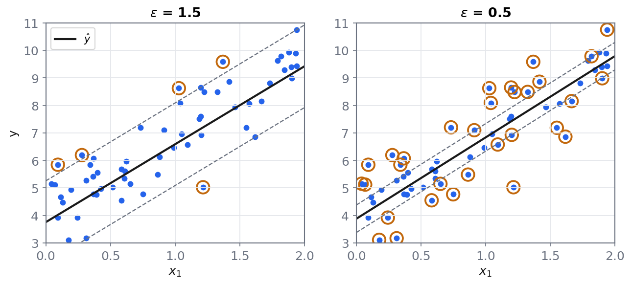
Регрессия SVM: инвертируем цель
Вместо широкой полосы между классами, уместить как можно больше точек внутри полосы шириной ε. ε=1.5 (слева), ε=0.5 (справа).

Slide 23
Регрессия SVM: классы и поведение
•
Ширина полосы задаётся ε (epsilon), модель нечувствительна к ε внутри полосы.
•
Линейная: LinearSVR(epsilon=1.5); нелинейная: SVR(kernel="poly", degree=2, C=100).
•
LinearSVR масштабируется линейно; SVR медленный на больших наборах.
•
Большое C, меньше регуляризации; малое C, больше.
•
SVM умеет и выявление выбросов (см. документацию sklearn).

Slide 24
Внутренняя кухня
функция решения, цель обучения, двойственная задача

Slide 25
Функция решения и прогноз
•
Обозначения: вектор весов w, член смещения b (без x0=1).
•
Функция решения: wᵀ·x + b = w₁x₁ + … + wₙxₙ + b.
•
Прогноз: ŷ = 1, если wᵀ·x + b ≥ 0; иначе ŷ = 0.
•
Граница решений: множество точек, где функция решения равна 0.
•
Пунктиры (±1) параллельны границе и образуют зазор вокруг неё.

Slide 26
Цель обучения: широкий зазор = малый ‖w‖
•
Наклон функции решения равен норме ‖w‖.
•
Делим наклон на 2 → зазор увеличивается в 2 раза. Чем меньше w, тем шире зазор.
•
Жёсткий зазор: минимизировать ½ wᵀ·w при tⁱ(wᵀ·xⁱ + b) ≥ 1.
–
Минимизируем ½‖w‖², а не ‖w‖: гладкая производная (именно w), удобнее для оптимизации.
•
Мягкий зазор: добавляем фиктивные переменные ζⁱ ≥ 0 и слагаемое C·Σζⁱ.

Slide 27
Квадратичное программирование (QP)
•
Задачи жёсткого и мягкого зазора, это выпуклая квадратичная оптимизация с линейными ограничениями.
•
Общий вид: минимизировать ½ pᵀ·H·p + fᵀ·p при A·p ≤ b.
•
Можно решать готовым QP-решателем, задав H, f, A, b под SVM.
•
Но чтобы применить ядерный трюк, переходят к двойственной задаче.

Slide 28
Двойственная задача и ядерный трюк
•
Прямая и двойственная задачи для SVM дают одно решение.
•
Двойственная быстрее, когда образцов меньше, чем признаков, и делает возможным ядро.
•
Ядро K(a, b) считает скалярное произведение φ(a)ᵀ·φ(b) без вычисления φ.
•
Полином 2-й степени: K(a,b) = (aᵀ·b)², равно произведению трансформированных векторов.
•
По теореме Мерсера: если K удовлетворяет условиям, φ существует (для RBF, бесконечномерное).

Slide 29
Распространённые ядра
Линейное
K(a, b) = aᵀ·b
Полиномиальное
K(a, b) = (γ·aᵀ·b + r)ᵈ
Гауссово RBF
K(a, b) = exp(−γ‖a − b‖²)
Сигмоидальное
K(a, b) = tanh(γ·aᵀ·b + r)

Slide 30
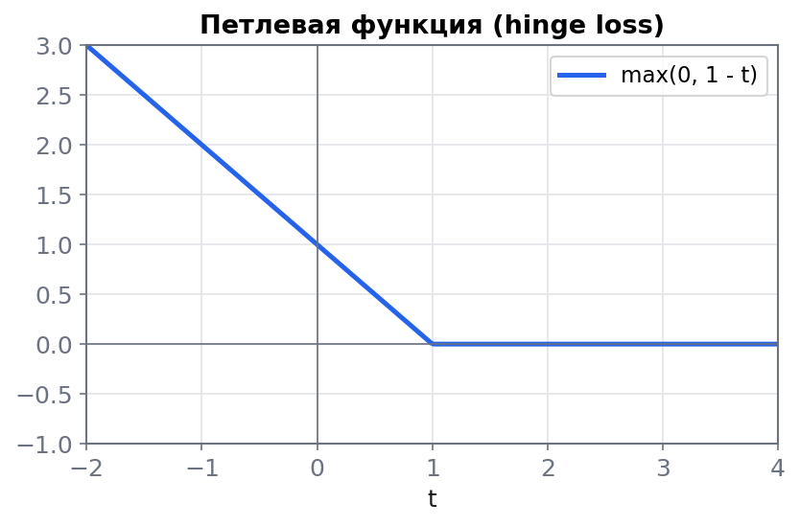
Петлевая функция (hinge loss)
•
Функция издержек SGD-варианта SVM использует max(0, 1 − t).
•
Равна 0 при t ≥ 1.
•
Производная: −1 при t < 1, 0 при t > 1.
•
Недифференцируема при t = 1, но работает субдифференциал (как у лассо).

Slide 31
Итоги по SVM
•
Идея: самая широкая полоса между классами; границу держат опорные векторы.
•
Масштабируйте признаки всегда.
•
C, компромисс ширина/нарушения; γ в RBF, гладкость границы.
•
Ядерный трюк даёт нелинейность без взрыва признаков.
•
Выбор: линейное ядро → RBF → перекрёстная проверка для остального.

Slide 32
Вопросы для проверки (упражнения)
•
1. Какая фундаментальная идея лежит в основе SVM?
•
2. Что такое опорный вектор?
•
3. Почему важно масштабировать входные образцы?
•
4. Может ли SVM выдать меру доверия? А вероятность?
•
5. Прямая или двойственная задача для миллионов образцов и сотен признаков?
•
6. RBF недообучается: увеличить или уменьшить γ? А C?
•
7. Обучите LinearSVC, SVC и SGDClassifier так, чтобы получить похожие модели.
•
8. Обучите SVM на MNIST (один-против-всех). Какой точности достигли?

